Slide 1
NASK – WAARNEMEN VS METEN EN MEETONNAUWKEURIGHEID
Les 3 / 10
Na deze les:
Kan je de 5 zintuigen uit het hoofd noemen

Slide 2
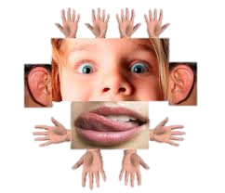
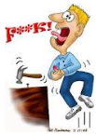
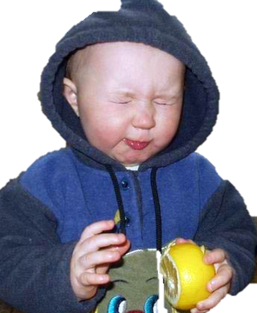
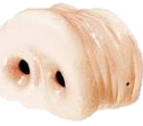
NASK – WAARNEMEN VS METEN
Zintuigen
Ogen (zien)
Oren (horen)
Neus (ruiken)
Mond (proeven)
Huid (voelen)
onnauwkeurig!!
Notes:
2

Slide 3
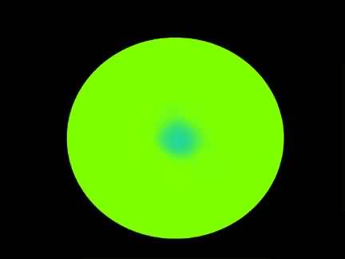
NASK – WAARNEMEN VS METEN EN MEETONNAUWKEURIGHEID
Les 3 / 10
Onze ogen kunnen voor de gek gehouden worden
Staar in het midden van de schijf

Slide 4
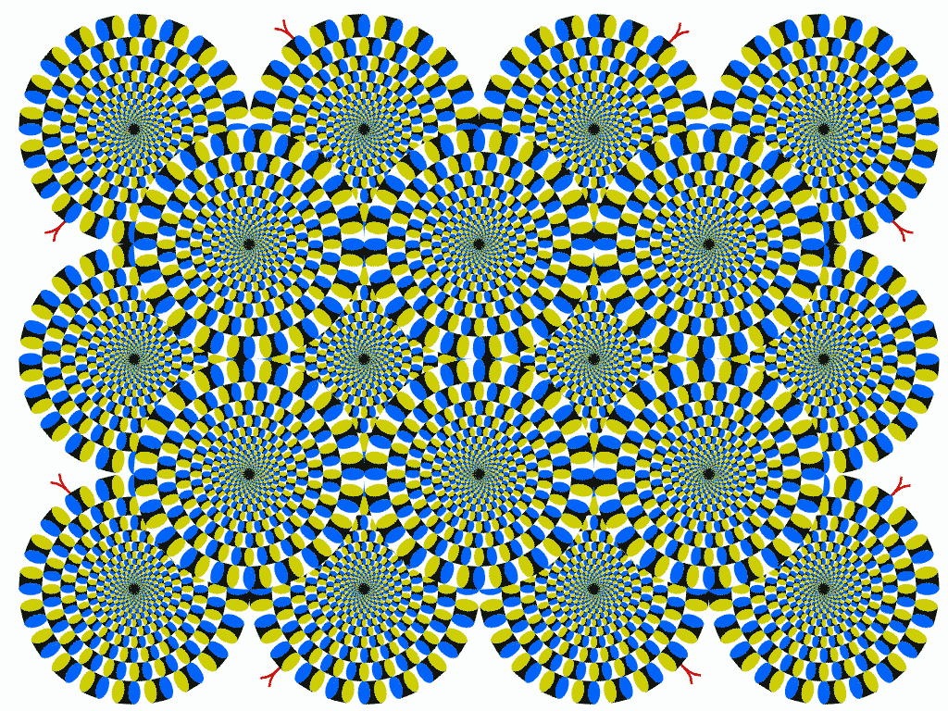
NASK – WAARNEMEN VS METEN EN MEETONNAUWKEURIGHEID
Les 3 / 10
Onze ogen kunnen voor de gek gehouden worden
Dit is GEEN video!!

Slide 5
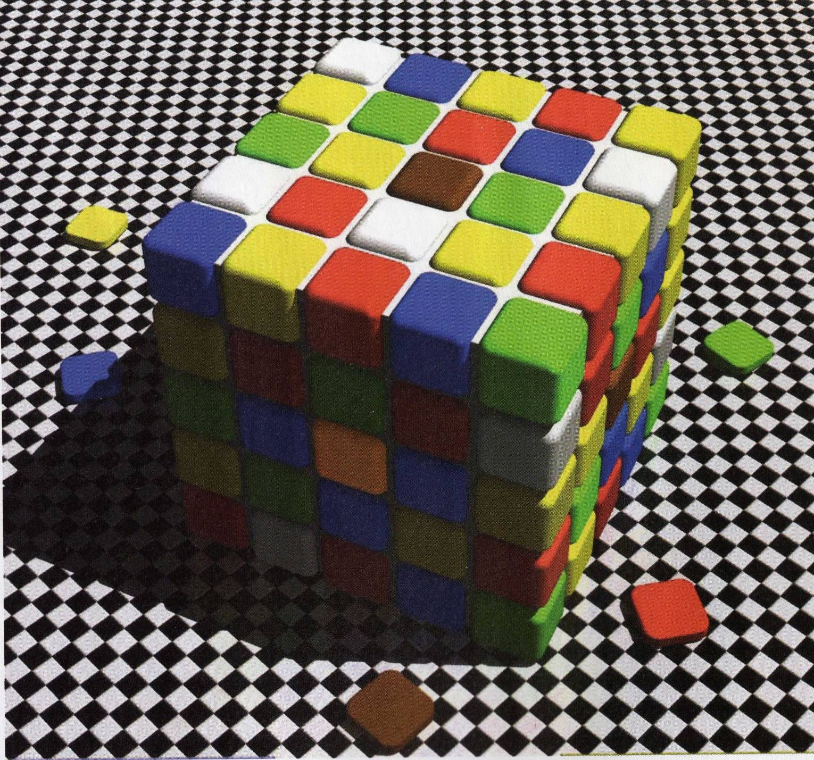
NASK – WAARNEMEN VS METEN EN MEETONNAUWKEURIGHEID
Les 3 / 10
Onze ogen kunnen voor de gek gehouden worden
Alle bruine vlakken in dit plaatje zijn even bruin

Slide 6
NASK – WAARNEMEN VS METEN EN MEETONNAUWKEURIGHEID
Les 3 / 10
En onze huid?
Kan je met je huid bijvoorbeeld voelen of iets warm is of koud?
Hoe voelt de koude kraan na een warme douche?
En hoe voelt diezelfde koude kraan na het fietsen in de winter?
Is de temperatuur dan anders?

Slide 7
NASK – WAARNEMEN VS METEN EN MEETONNAUWKEURIGHEID
Les 3 / 10
Kunnen we tijd meten?
Hoeveel seconden duurt het voordat het stoplicht op groen springt?
start
8 seconden

Slide 8
NASK – WAARNEMEN VS METEN EN MEETONNAUWKEURIGHEID
Les 3 / 10
Dit kunnen we bijvoorbeeld meten met ons lichaam
maar niet zo precies
Welke meetinstrumenten horen hierbij?
afstand
liniaal, meetlint
gewicht
weegschaal
tijd
stopwatch, klok
temperatuur
thermometer
Maar zijn deze instrumenten wel precies?

Slide 9
NASK – WAARNEMEN VS METEN EN MEETONNAUWKEURIGHEID
Les 3 / 10
Hoe nauwkeurig is een stopwatch?
Meet de tijd van het stoplicht nu met een stopwatch
start
6 seconden

Slide 10
NASK – WAARNEMEN VS METEN EN MEETONNAUWKEURIGHEID
Les 3 / 10
Hoe nauwkeurig is een stopwatch?
Een aantal voorbeeld metingen
Poging | Tijd (seconden)
1 | 6,38
2 | 6,39
3 | 6,31
4 | 6,37
5 | 6,35
6 | 6,40
7 | 6,36
8 | 6,41
9 | 6,38
10 | 6,34
Wat kan je hiervan zeggen
Alle metingen zijn fout
Alle metingen zijn bijna even fout
De metingen liggen erg dicht bij elkaar
Gemiddeld is 6,37
Opgeschreven waarde is onzinnig

Slide 11
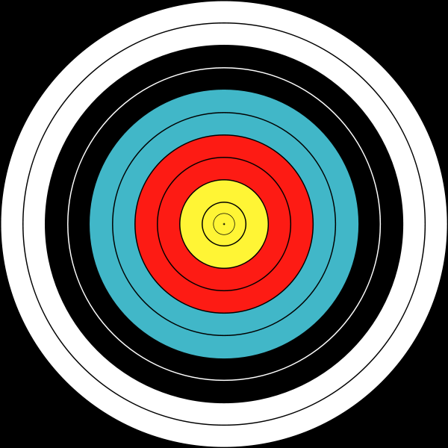
NASK – WAARNEMEN VS METEN EN MEETONNAUWKEURIGHEID
Les 3 / 10
Meten lijkt veel op het schieten op een schietschijf
Het midden is 6 seconden

Slide 12
NASK – WAARNEMEN VS METEN EN MEETONNAUWKEURIGHEID
Les 3 / 10
Vier boogschutters
A B
Wie is de winnaar?
C D

Slide 13
NASK – WAARNEMEN VS METEN EN MEETONNAUWKEURIGHEID
Les 3 / 10
Vier boogschutters
A B
Wie is de winnaar?
Wie had gewonnen als alleen het eerste schot was gelost?
Wie is beter A of B?
Wie zijn wij?
C D

Slide 14
NASK – WAARNEMEN VS METEN EN MEETONNAUWKEURIGHEID
Les 3 / 10
Hoe nauwkeurig is een stopwatch?
Als ik de juiste waarde weet, kan ik corrigeren
Poging | Tijd (seconden) | Correctie
1 | 6,38 – 0,37 | 6,01
2 | 6,39 – 0,37 | 6,02
3 | 6,31 – 0,37 | 5,94
4 | 6,37 – 0,37 | 6,00
5 | 6,35 – 0,37 | 5,98
6 | 6,40 – 0,37 | 6,03
7 | 6,36 – 0,37 | 5,99
8 | 6,41 – 0,37 | 6,04
9 | 6,38 – 0,37 | 6,01
10 | 6,34 – 0,37 | 5,97
gemidd | 6,37 | 6,00

Slide 15
NASK – WAARNEMEN VS METEN EN MEETONNAUWKEURIGHEID
Les 3 / 10
Precies
Nauwkeurig
Precies
Nauwkeurig
Precies
Nauwkeurig
Precies
Nauwkeurig
C D

Slide 16
NASK – WAARNEMEN VS METEN EN MEETONNAUWKEURIGHEID
Les 3 / 10
Opdracht
Meet met een stopwatch 10 keer de tijd die licht A erover doet om van kleur te veranderen. Schrijf deze metingen in een tabel in je schrift.
Bepaal het gemiddelde ervan
Bepaal de onnauwkeurigheid
Meet nu 10 keer de tijd die licht B erover doet om van kleur te veranderen. Schrijf deze metingen in een tweede tabel.
Bepaal het gemiddelde ervan
Corrigeer het gemiddelde met de meetonnauwkeurigheid van A
A B
5 seconden ??
Hoelang doet stoplicht B erover?
6,5 seconde

